Slide 2
Визитка группы №5 МДОУ ДС№3 г.Буденновска
«Непоседы»
Наша группа «Непоседы» - просто замечательная.
Мы, взрослые: Дзюба Надежда Фёдоровна, Зевакова Елена Юрьевна, Донских Галина Алексеевна очень любим свою работу и стараемся делать все для того, чтобы детишкам – непоседам было уютно, комфортно, интересно, а родителям спокойно
Дети наши действительно непоседы – они веселые, шумные, любознательные, умные: очень быстро запоминают стихи, сказки, очень любят петь и танцевать. А родители – наши союзники, помогают нам во всем. Вместе с родителями мы создали много интересных игр, развивающих уголков, вместе проводим праздники. Мы стараемся, чтобы в группе было по-домашнему уютно, современно, чтобы дети к нам шли с радостью.
Наша группа- это дом радости!
Мы вас встретим с улыбкой и радостью,
Мы споем с вами песни звонкие
И расскажем вам сказки умные.
Мы покружимся в дружном танце,
Будем играть, скакать, смеяться,
Рисовать, лепить и всему удивляться!
Мы отведаем разные сладости –
Ждут нас здесь именины, праздники, мы не будем грустить и печалиться,
Наша группа – это дом радости,
Приходите к нам все, пожалуйста!
Наш девиз:
Мы - ребята непоседы
Любим бегать и играть
Тем, кто в гости, к нам заходит
Не приходится скучать!

Slide 3
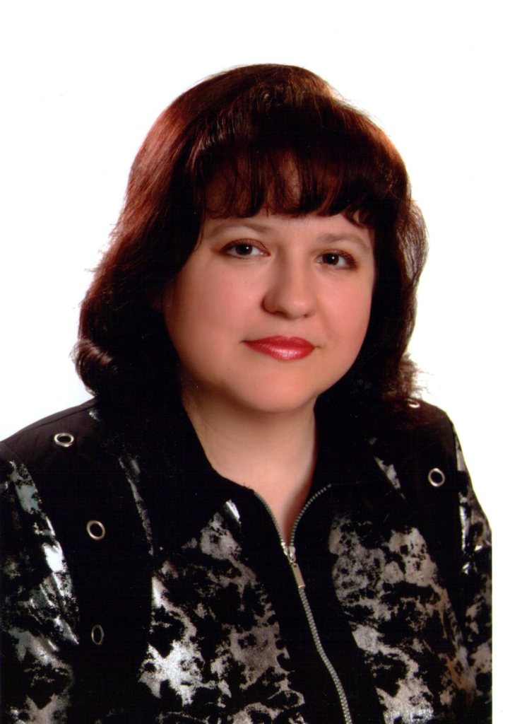
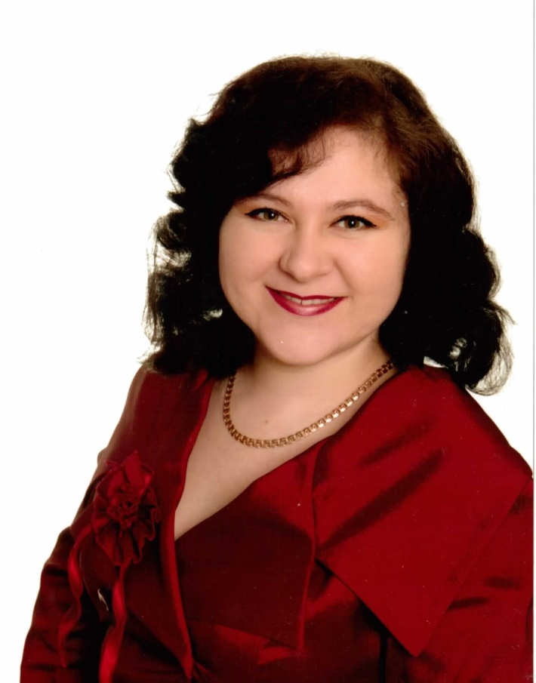
Воспитатели
Учитель -логопед
Зевакова
Елена Юрьевна
Дзюба
Надежда Федоровна
Донских Галина Алексеевна

Slide 4
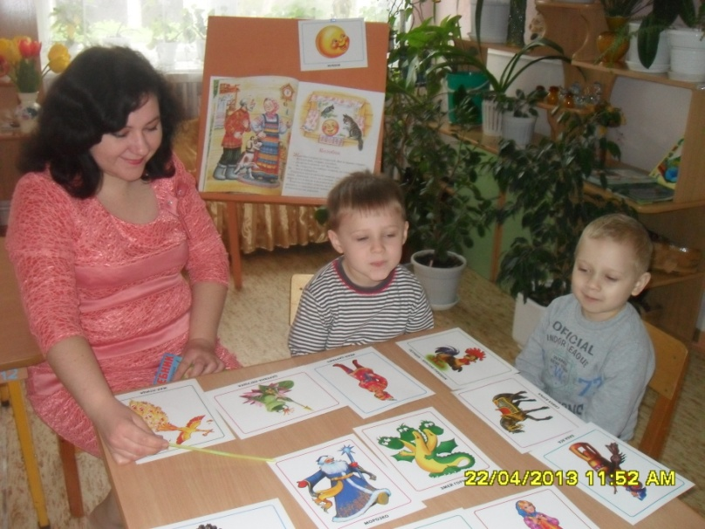
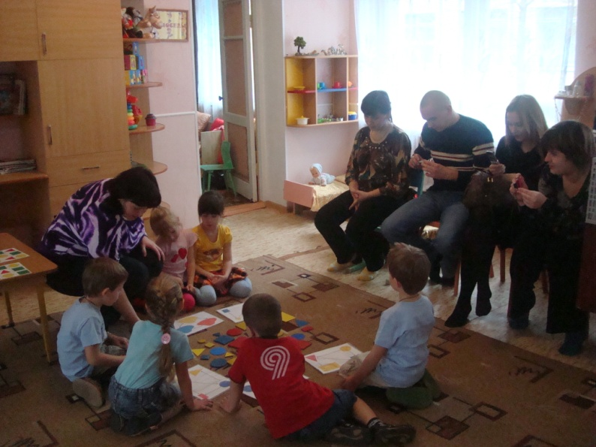
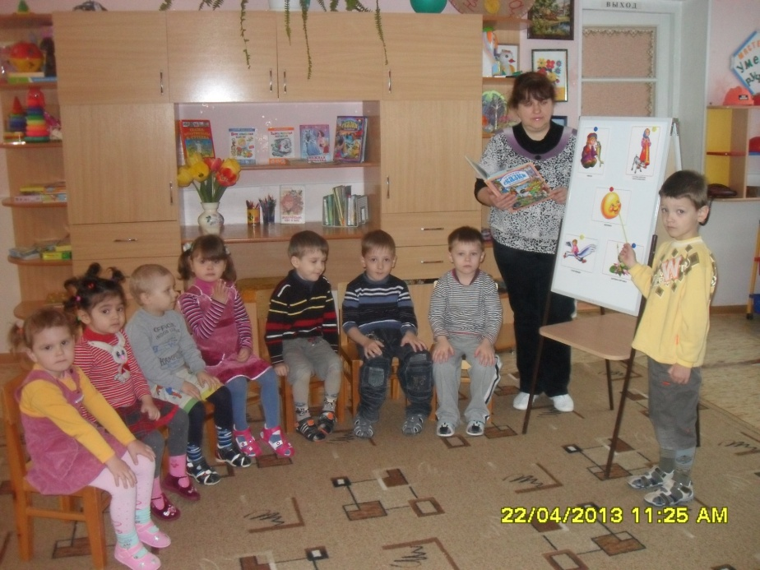
НЕПОСЕДЫ ЗАНИМАЮТСЯ

Slide 5
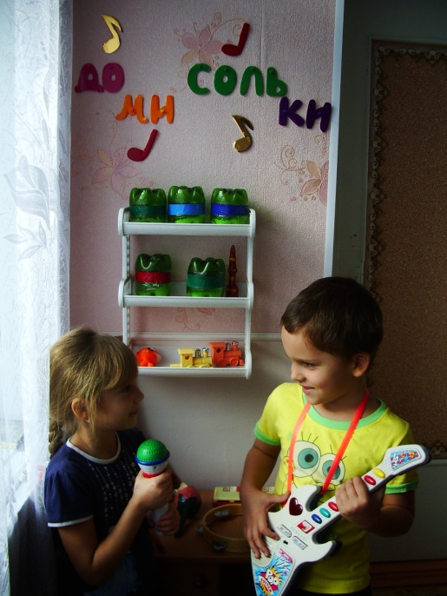
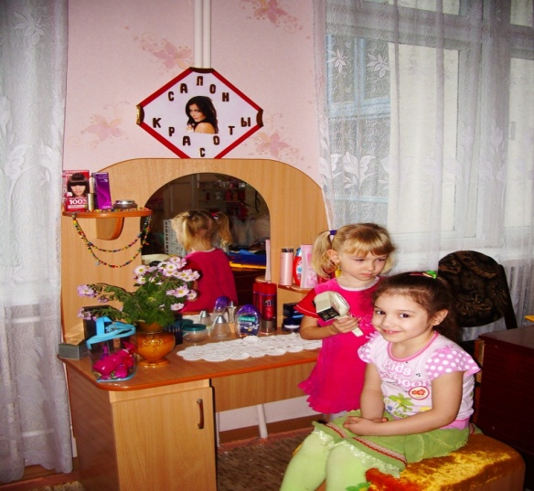
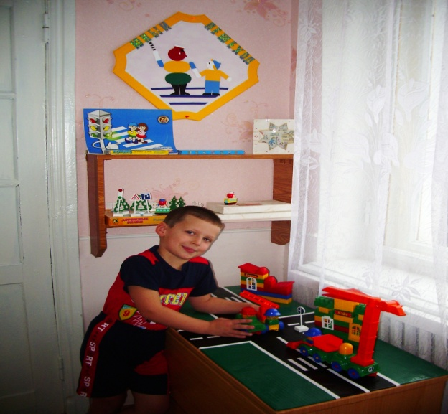
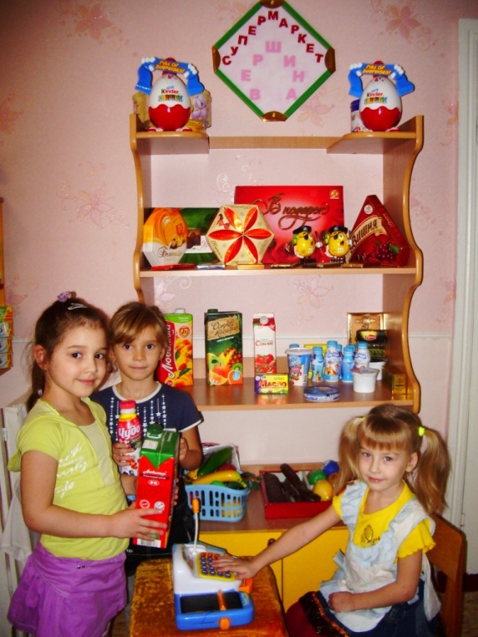
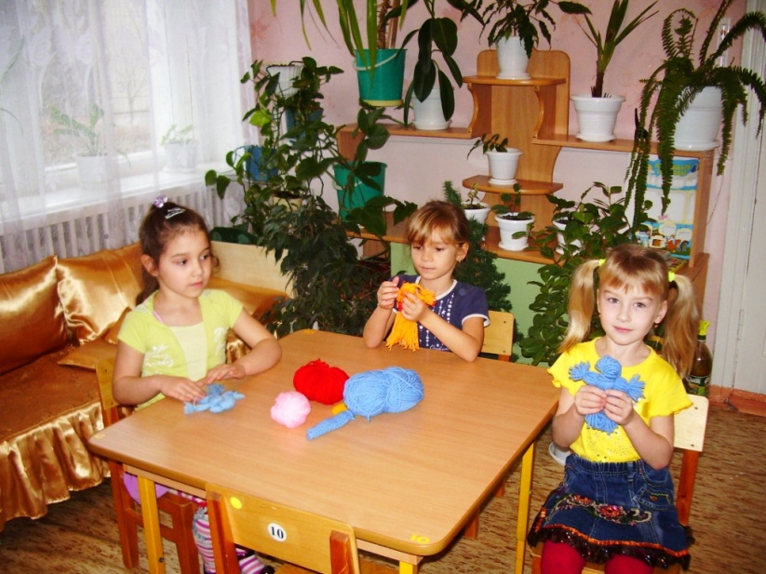
НЕПОСЕДЫ ИГРАЮТ

Slide 6
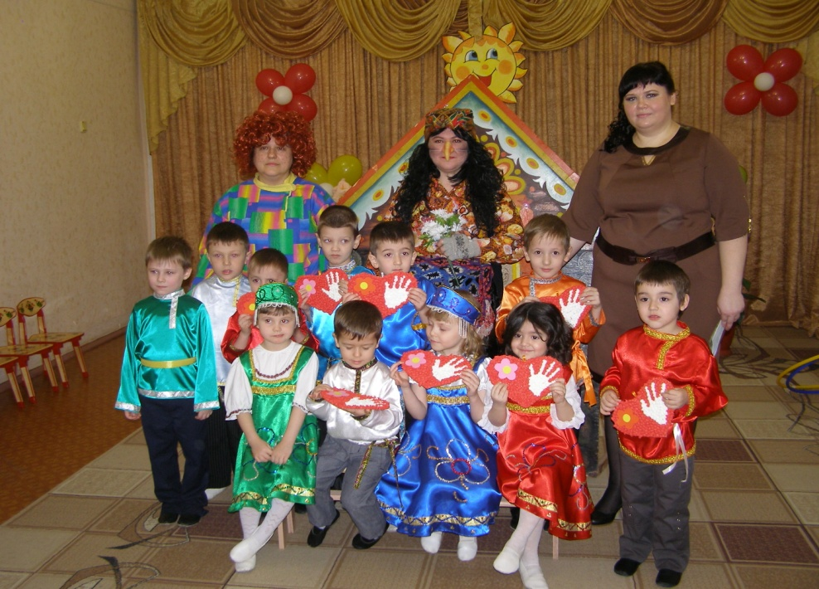
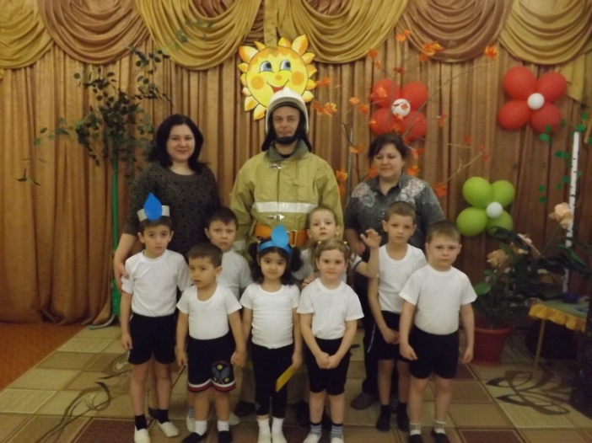
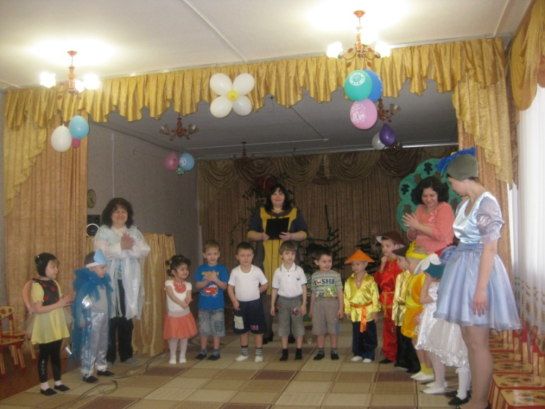
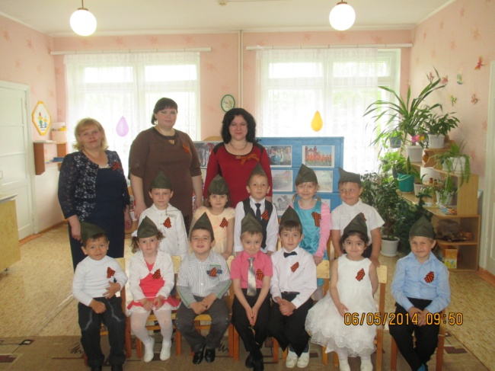
НЕПОСЕДЫ ЛЮБЯТ ПРАЗДНИКИ

Slide 7
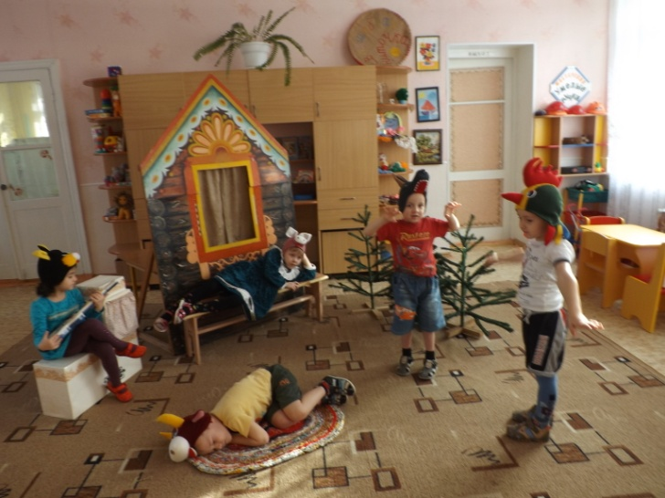
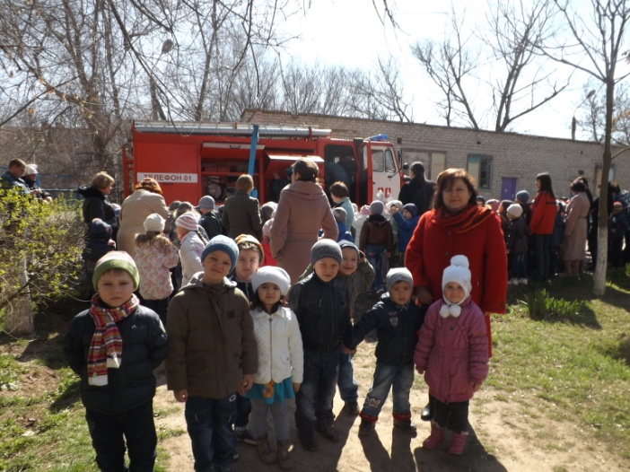
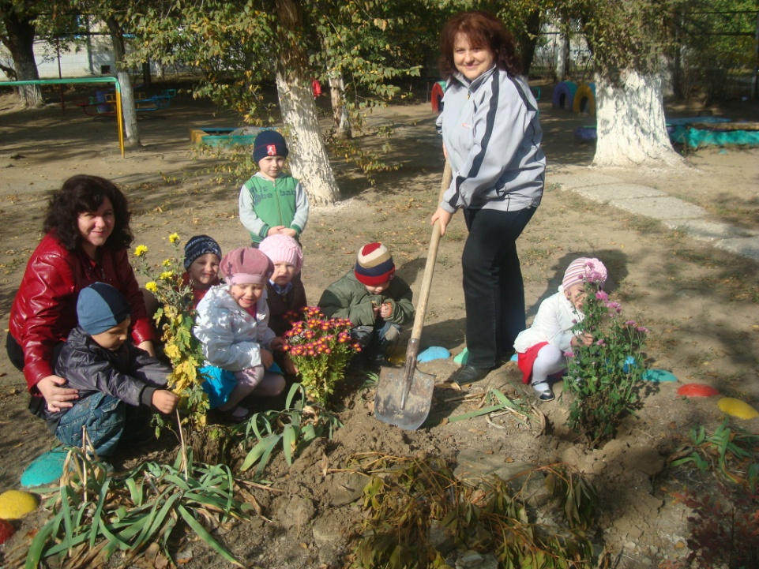
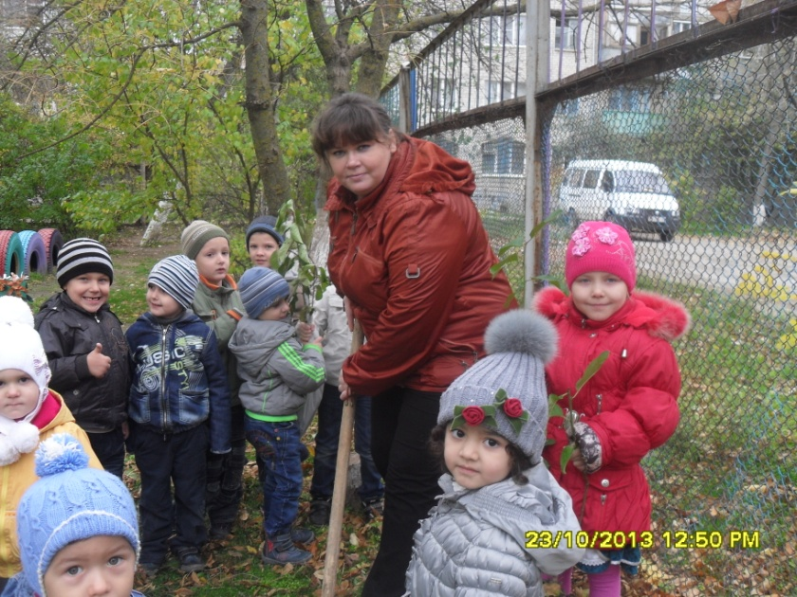
Наши будни

